Slide 1
Teoria Geral do Direito Penal I Primeiro Semestre - 2022

Slide 2
Departamento de Direito Penal, Medicina Forense e Criminologia
Prédio Anexo, 10º. Andar
Tel: 3111.4011
Ana Elisa Liberatore S. Bechara
E-mail: anaelisabechara@usp.br

Slide 4
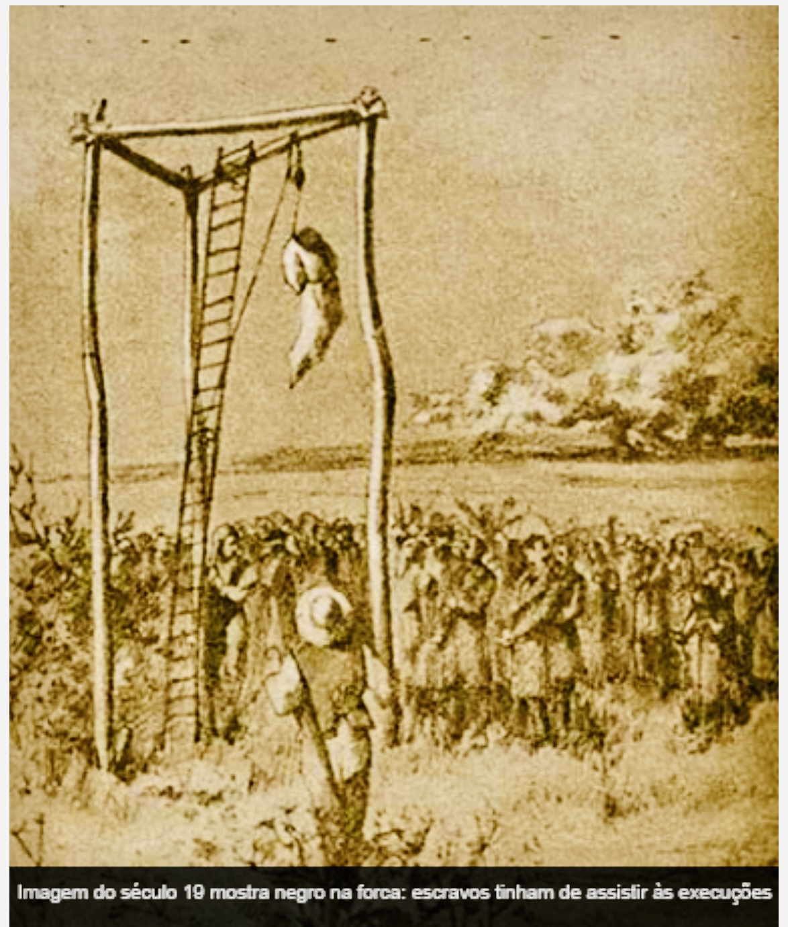

Slide 5
Conflito (aparente) latente:
Garantias
Individuais
Proteção Social

Slide 6
Pode haver um comportamento considerado por si mesmo errado ou negativo?

Slide 7
O delito não existe por si só no plano natural. Uma conduta humana será considerada delituosa a partir da possibilidade de se lhe atribuir sentido social negativo.

Slide 8
“O paradigma do conhecimento de objetos deveria ser substituído pelo paradigma do entendimento entre sujeitos capazes de falar e de agir.”
HABERMAS, Jürgen. Teoria do agir comunicativo.

Slide 9
Toda reflexão penal depende de determinada perspectiva:
PRESSUPOSTO
TEÓRICO
PRESSUPOSTO
POLÍTICO-
SOCIAL
PRESSUPOSTO FILOSÓFICO

Slide 10
Atividades extras sugeridas
Documentário “Ônibus 174”, de José Padilha (2002)
BECCARIA, Cesare. Dos delitos e das penas. (Há diversas edições, inclusive em português).
SANDEL, Michael J.. Justiça. O que é fazer a coisa certa. Trad. H. Matias e M.A. Máximo. 8ª. edição. Rio de Janeiro: Civilização Brasileira, 2012.

Slide 11
Aula 01
Conceito de Direito Penal. Direito Penal e controle social. Objeto e relação com outros ramos do Direito. Política criminal, dogmática e criminologia.

Slide 12
1. Controle social e Direito Penal
Controle social informal
Controle social formal
Sistema de Controle Social
(manutenção da ordem social)

Slide 13
“O Direito é a disciplina da convivência humana.”
Goffredo da Silva Telles Júnior.
“Palavras do amigo aos estudantes de direito”

Slide 14
Direito Penal
Ordenamento Jurídico
Sistema de Controle Social

Slide 15
2. Conceito de Direito Penal
Direito Penal é o conjunto de valores, princípios e normas jurídicas que desvaloram e proíbem determinados comportamentos e associam a eles, como pressupostos, penas ou medidas de segurança, como consequências jurídicas.

Slide 16
Art. 1º., Código Penal:
“Não há crime sem lei anterior que o defina, não há pena sem prévia cominação legal.”

Slide 17
“A lei penal é a magna carta do delinquente.”
LISZT, Franz Von. Tratado de direito penal.

Slide 18
Intervenção penal estatal:
Processo de criminalização primária: Poder Legislativo
Processo de criminalização secundária: Poder Judiciário
Execução criminal: Poder Executivo

Slide 19
Política Criminal
Criminologia
Dogmática

Slide 20
3. Política Criminal, Dogmática e Criminologia:
- Ciência conjunta do Direito Penal (Gesamte Strafrechtwissenschaft )
- Direito Penal como sistema aberto

Slide 21
A adoção de determinada opção político-social orienta de modo direto o conjunto normativo correspondente, impedindo que se possa afirmar aprioristicamente a existência de ordenamentos jurídicos valorados em si mesmos corretos ou incorretos, mas sim de ordenamentos mais ou menos coerentes com o modelo político-social ao qual se relacionam.

Slide 22
4. Direito Penal e outros ramos do Direito
Caráter subsidiário do Direito Penal: Ultima Ratio
Direito meramente sancionador?
Teoria das normas de Karl BINDING:
“O delinquente infringe a norma, mas cumpre a lei penal, que, por isso, tem mera função sancionadora.”

Slide 23
Autonomia e independência
Liberdade do legislador para decidir sobre a intervenção penal;
Necessidade de interpretar os conceitos e elementos valorativos vindos de outros ramos do Direito conforme os princípios e valores próprios do Direito Penal.

Slide 24
Direito Penal e Direito Administrativo
Diferenciação teleológica:
- O Direito Administrativo visa a organizar determinados setores de atividades, conforme um determinado modelo de gestão.
- O Direito Penal visa a proteger interesses sociais fundamentais, concretamente ameaçados ou lesionados por condutas humanas.

